Slide 1
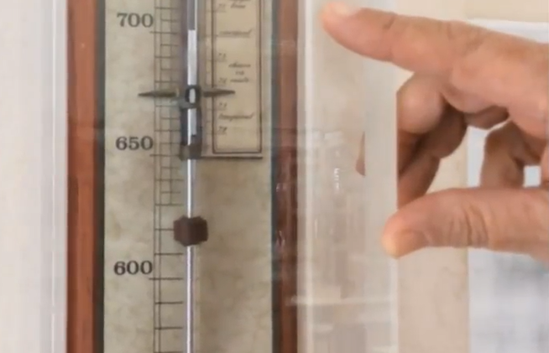
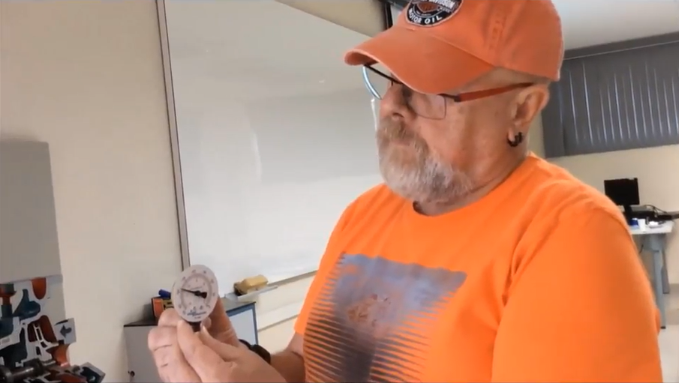
https://youtu.be/KjD74GNMZE0
NO BARÔMETRO HÁ A NECESSIDADE DE CONHECER A TEMPERATURA, ISTO PARA QUE POSSAMOS TRABALHAR COM O PESO ESPECÍFICO CORRETO DO MERCÚRIO!
NO VACUÔMETRO NÃO HÁ A NECESSIDADE DE CONHECER A TEMPERATURA, ISTO PORQUE SÓ EFETUAMOS UMA TRANSFORMAÇÃO DE UNIDADE!
https://youtu.be/KjD74GNMZE0

Slide 2
Para criar raízes
d
a
p
r
i
m
e
i
r
a
a
t
i
v
d
a
d
e
no aprendizado

Slide 3
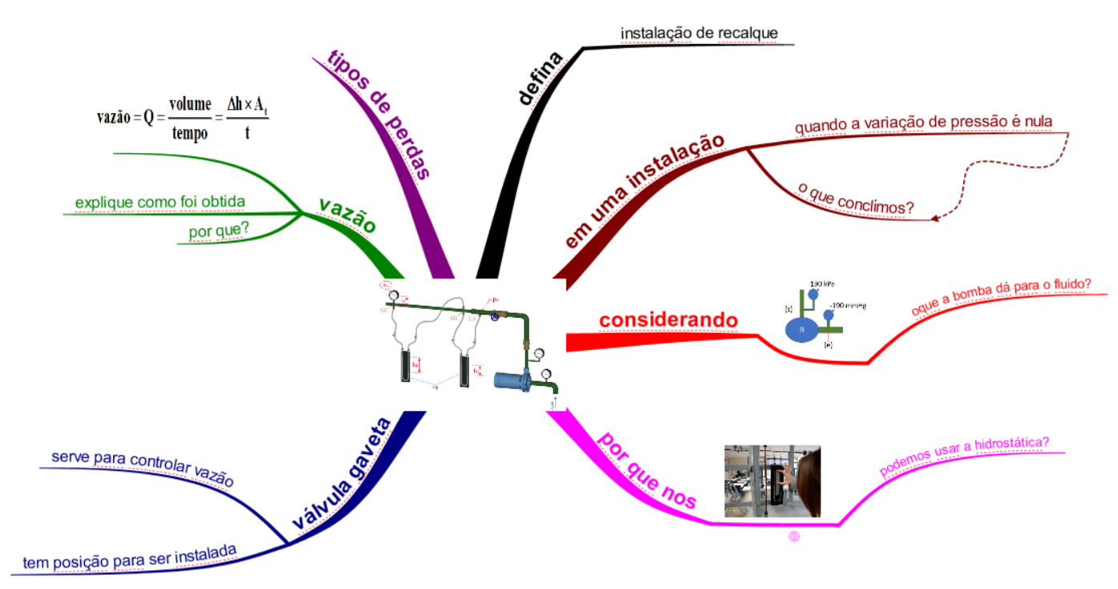

Slide 4
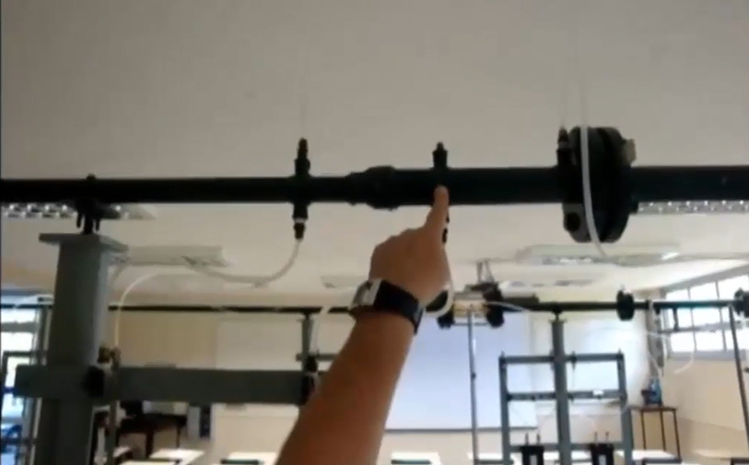
COM OS DADOS OBTIDOS NO YOUTUBE https://youtu.be/FEnuE78NObs CALCULE A PRESSÃO p₁ SENDO NECESSÁRIO ESTABELECER A VAZÃO DO ESCOAMENTO – Q = VOLUME/TEMPO
DADOS: água e mercúrio a 24⁰C, portanto: ρ_{água} = 997,3 kg/m³ e ρ_{Hg} = 13536 kg/m³; g = 9,8 m/s²
https://youtu.be/FEnuE78NObs

Slide 5
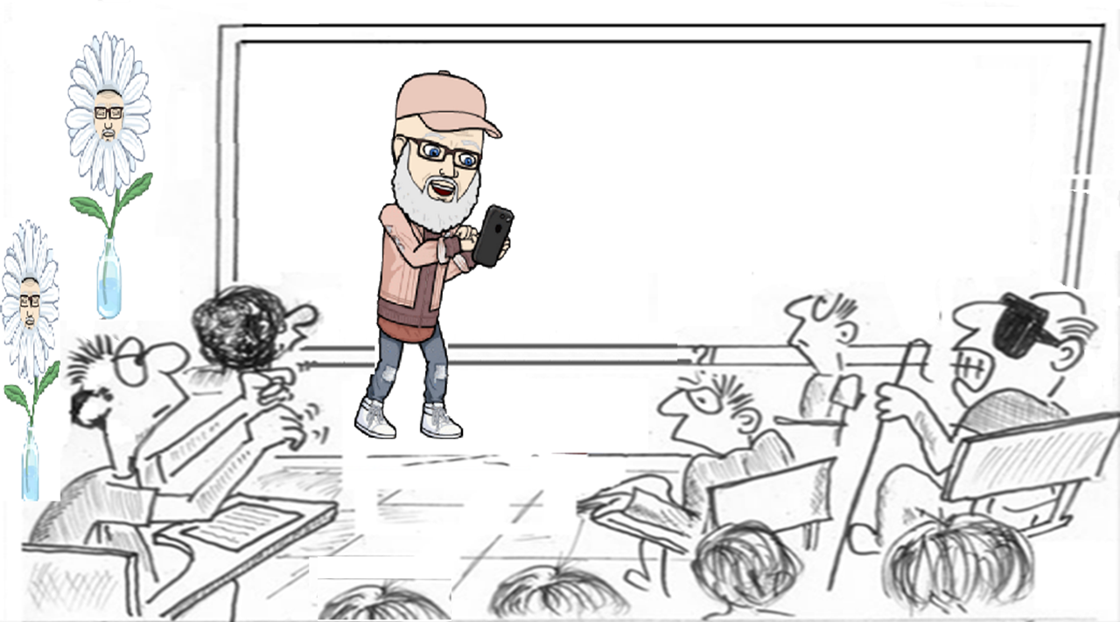
A bibliografia básica pode ser acessada gratuitamente na página:
http://www.escoladavida.eng.br/ft/chamada_de_ft.htm
Aí é só clicar em referência bibliográfica básica!

Slide 6
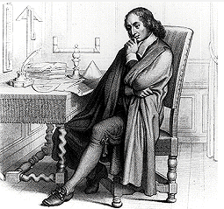
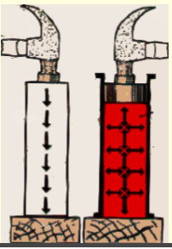
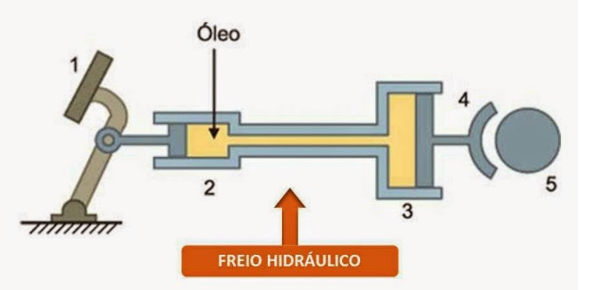
2.10 - Lei de Pascal (1620)
O fluido hidráulico não está sujeito a quebras tais como as peças mecânicas.
“A pressão em torno de um ponto fluido contínuo, incompressível e em repouso é igual em todas as direções, e ao aplicar-se uma pressão em um de seus pontos, esta será transmitida integralmente a todos os demais pontos. ”
Exemplo de aplicação:

Slide 7
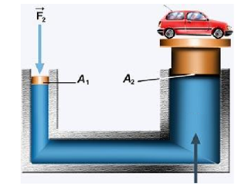
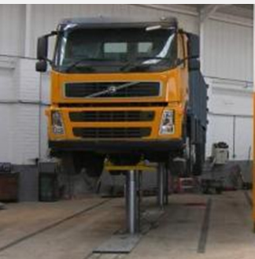
Exercício 60: Para suspender um carro de 1500 kg usa-se um elevador hidráulico, que é mostrado a seguir. Os cilindros são dotados de pistões, que podem se mover dentro deles. O pistão maior tem um cilindro com área A₂ = 5,0x10³ cm² e peso de 2300N, e o menor tem área de A₁ = 0,010m² e peso de 140 N. Qual deve ser a força aplicada ao pistão menor, para equilibrar o carro?
Visualizando o exemplo de aplicação:

Slide 8
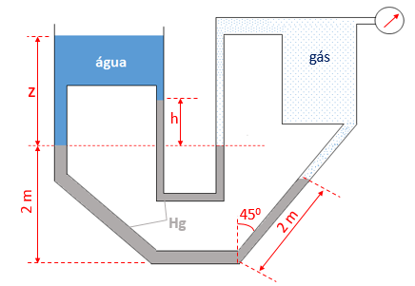
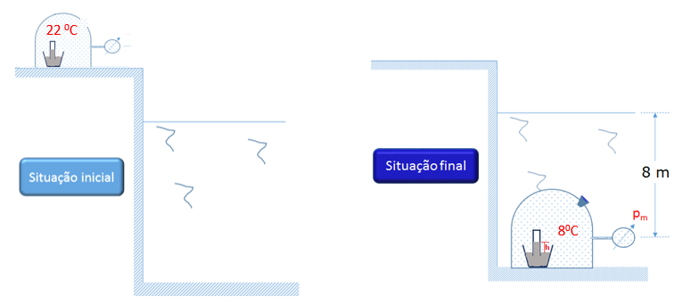
https://www.youtube.com/watch?v=vUh2NAyovww
Exercício 64: Na figura mostrada a seguir a constante do gás é 300 m²/(s²*K); os diversos fluidos estão em equilíbrio a 27⁰C e nesta condição a massa específica do gás é de 2kg/m³. Pede-se determinar:
a. a leitura do manômetro metálico (kPa);
b. A cota z em mm;
c. A cota h em mm.
Dados: leitura barométrica igual a 690 mmHg; γ_{água} = 9800 N/m³ e γ_{Hg} =136000 N/m³.
Exercício 65: Uma cúpula de aço inicialmente está aberta à pressão atmosférica de 753 mmHg nas margens de um lago onde a temperatura ambiente é de 22⁰C. Depois de fechada é submersa à profundidade de 8 metros em suas águas, onde a temperatura está em 8⁰C. No interior da cúpula há um barômetro e em sua superfície um manômetro metálico. Posto isto, determinar: a leitura do barômetro no interior da cúpula e a leitura do manômetro metálico na situação final.
Dados: γ_{Hg} = 136000 N/m³; γ_{água} = 9800 N/m³.
https://www.youtube.com/watch?v=2TKtVt62uJo

